Slide 1
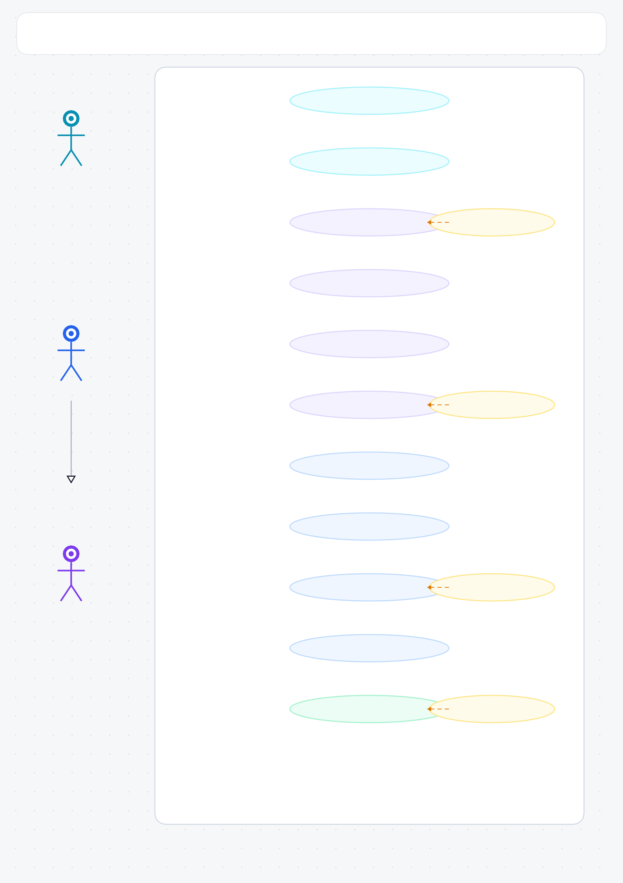





Diagramme de Cas d'Utilisation
Application de Gestion Collaborative de Budget Personnel
Système
S'inscrire
(Register)
Consulter l'accueil
(View Homepage)
Visiteur
Collaborer
(Collaborate)
«include»
Ajouter des membres
Gérer les Rôles
(Manage Roles)
Gestion de pannes
Utilisateur(User)
Valider les Comptes
(Validate Accounts)
«include»
Envoyer email validation
«spécialisation»
S'authentifier
(Authenticate)
Gérer le Profil
(Manage Profile)
Gérer les Transactions
(Manage Transactions)
«include»
Affecter une catégorie
Administrateur(Admin)
Consulter Tableau de bord
Générer une alerte «extend» Gérer les Budgets
(Dépassement de budget) (Manage Budgets)
Légende
Visiteur
Utilisateur Administrateur Include / Extend Alerte budget

